Slide 1
ГУЗ «Петровск-Забайкальская ЦРБ»
Главный врач
Цыдыпов Цыден Цыдендоржиевич

Slide 2
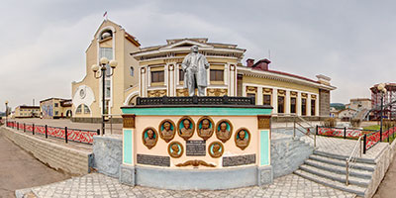
Петровск – Забайкальский район по количеству населения входит в восемь районов Забайкальского края, в которых количество населения превышает 30 тысяч человек. Находится в западной части Забайкальского края, граничит с Хилокском, Красночикойским районами и Республикой Бурятия (расстояние до Улан - Удэ 200 км).

Slide 4
Администрация города

Slide 5
Церковь

Slide 6
Дворец Культуры и Спорта

Slide 7
Музей Декабристов

Slide 8
Первая больница г. Петровск – Забайкальского была запущена в эксплуатацию в 1924 году и имела 31 койку, где работали 4 врача и 9 средних медицинских работников.

Slide 9
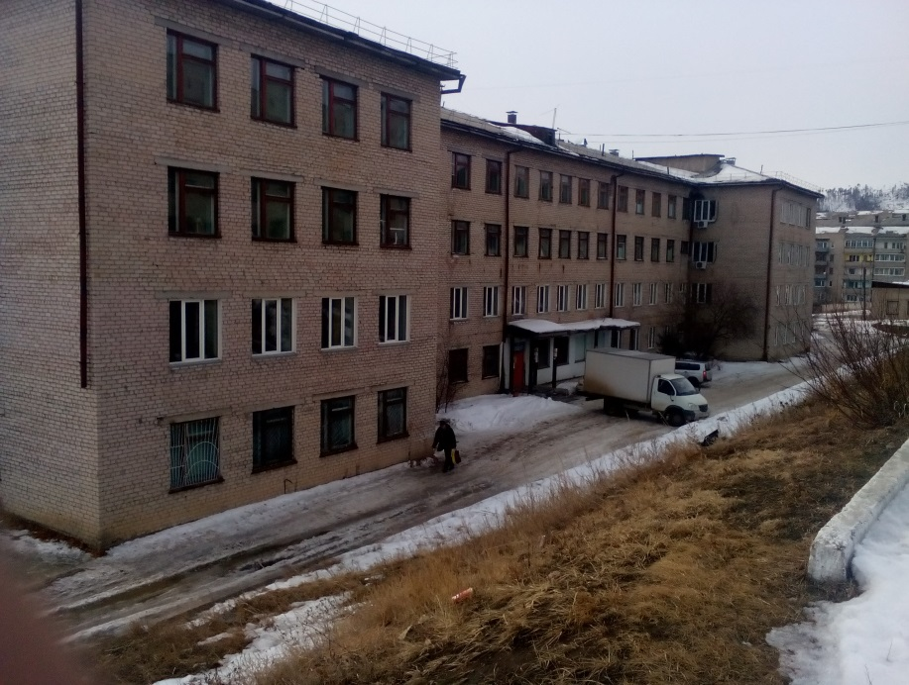
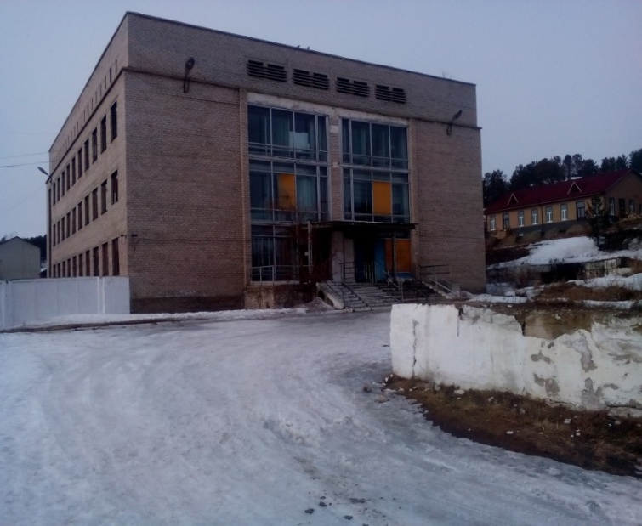
На сегодняшний день ЦРБ представлена 4 современными корпусами, где работают 76 врачей по 43 специальностям.

Slide 10
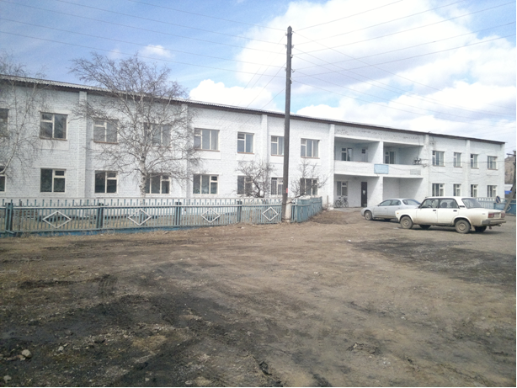
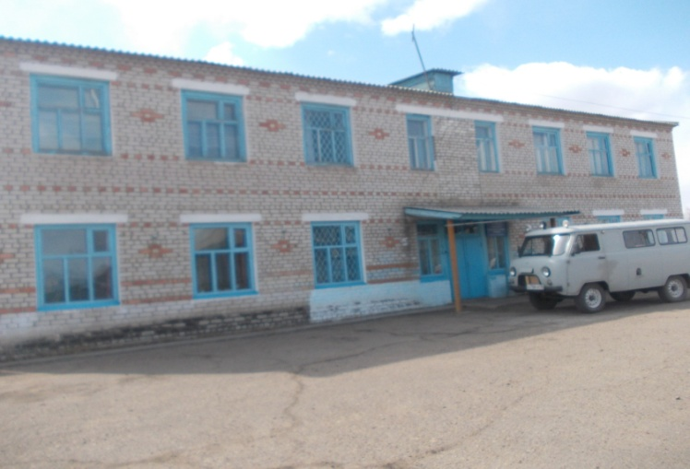
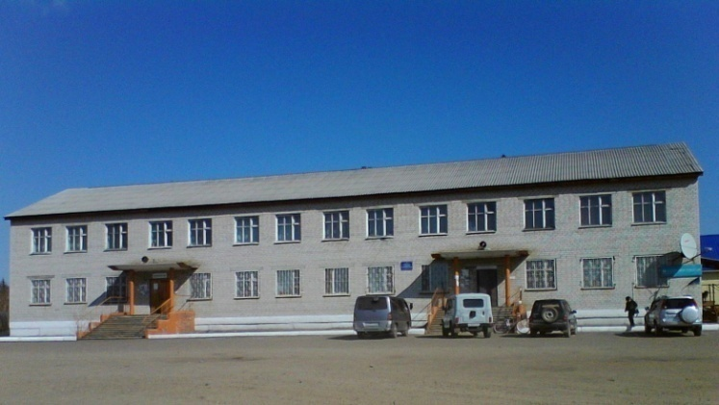
Петровск – Забайкальская ЦРБ:
- 193 койки круглосуточного пребывания,
-46 коек дневного пребывания при стационаре,
-амбулаторно-поликлинические учреждения района с мощностью 1050 посещений в смену,
- 5 участковых больниц,
- 15 ФАП.

Slide 11
Виды медицинского обслуживания
Оказание помощи пациентам в соответствии с программой государственных гарантий в рамках обязательного медицинского страхования.
В рамках Добровольного медицинского страхования через ведущие страховые компании.
Оказание платных медицинских услуг населению.

Slide 12
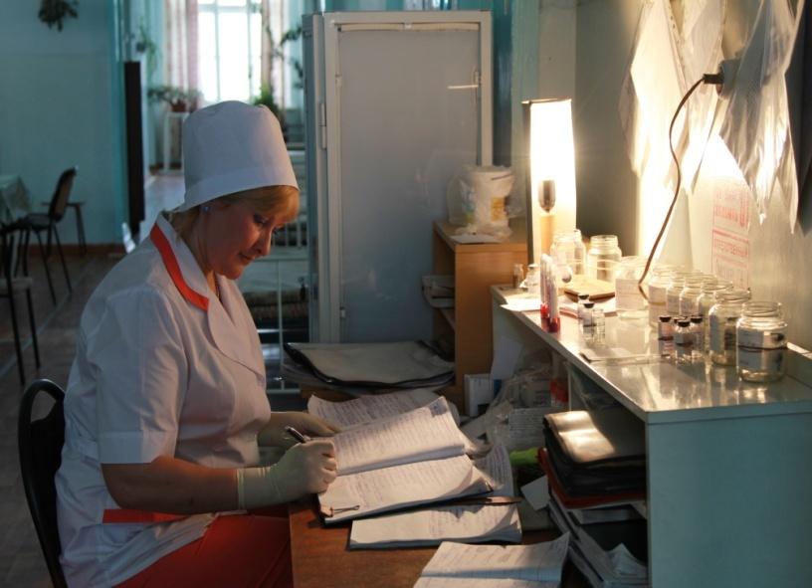
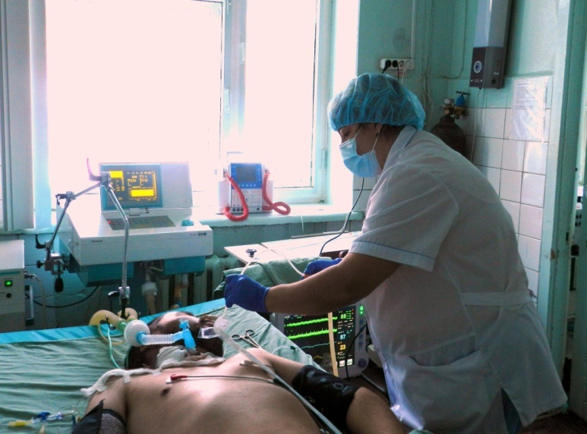
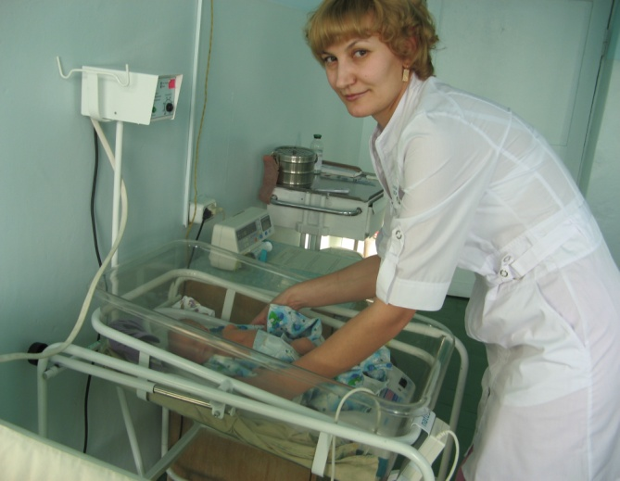
Стационарная помощь оказывается в отделениях:
Терапевтическом
Хирургическом
ПСО
Травматологическом
Детском
Родильном
Инфекционном
Психонаркологическом

Slide 13
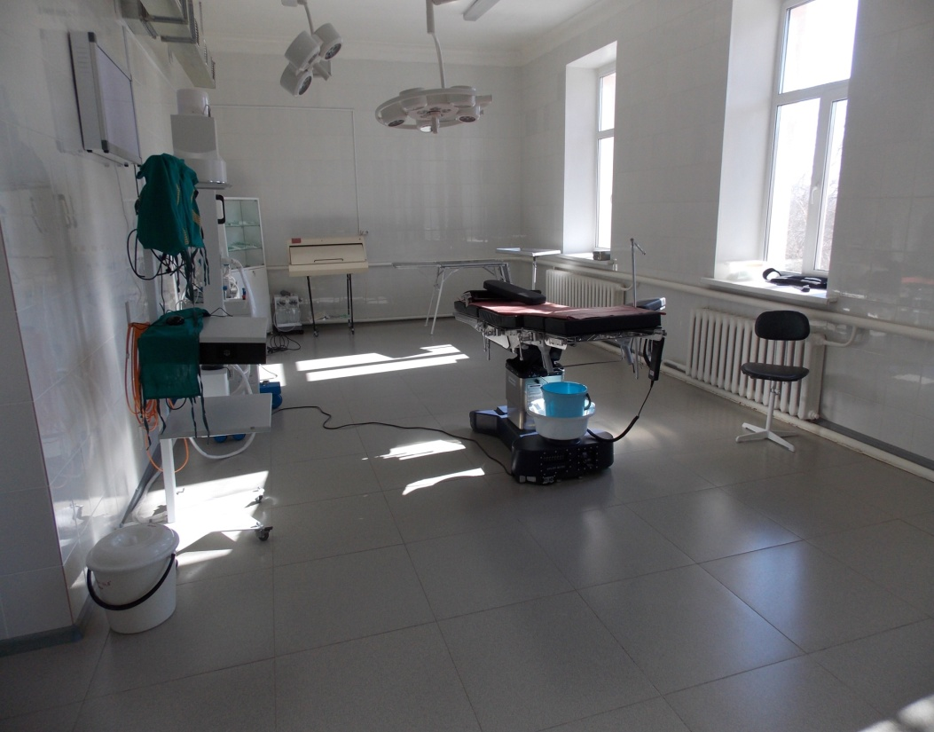
С 2014 г на базе ЦРБ функционирует травмацентр 2 уровня, оснащенный современным оборудованием, в т.ч. компьютерным томографом.

Slide 15
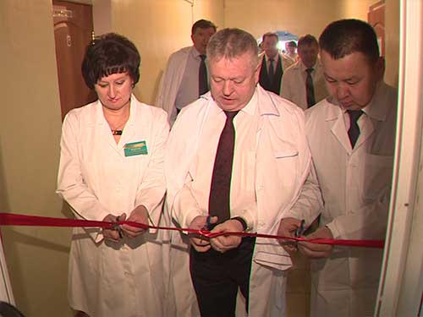
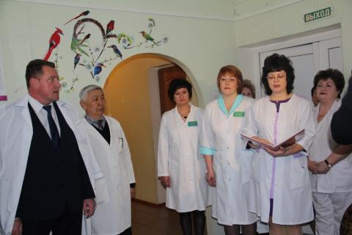
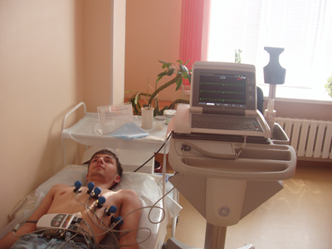
В декабре 2016г открыто Первичное сосудистое отделение для оказания помощи больным кардиологического и неврологического профиля.

Slide 16
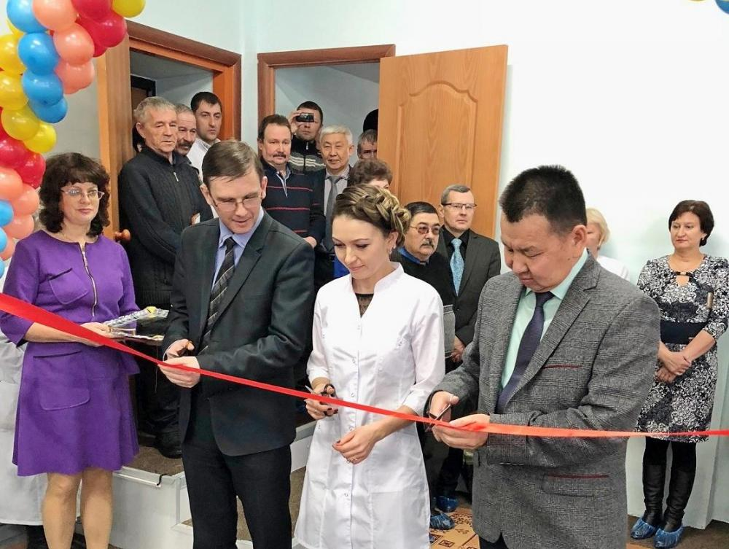
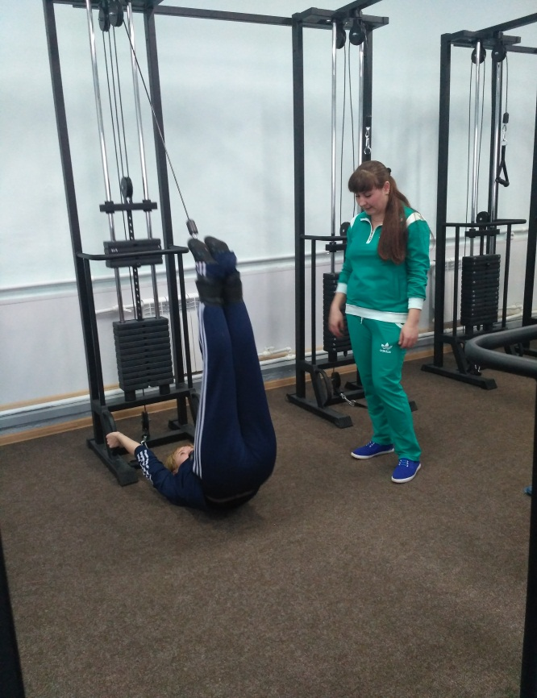
С марта 2018г функционирует отделение амбулаторной реабилитации.

Slide 18
Список вакансий/заработная плата
Стационар:
врач анестезиолог-реаниматолог – 65 000
врач – хирург – 45 900
Центральная поликлиника:
врач травматолог – 45 900
врач-эндоскопист – 45 900
врач функциональной диагностики – 45 900
врач-инфекционист – 45 900
врач-отоларинголог – 45 900
Детская поликлиника:
врач-педиатр участковый – 56 025
врач-педиатр – 45 900,00
Женская консультация:
врач-акушер-гинеколог - 45 900,00
Детское отделение:
врач-неонатолог – 56 025
Акушерское отделение:
врач-акушер-гинеколог - 56 025
Участковая больница с.Малета:
врач-терапевт – 45 900
Участковая больница с.Хохотуй:
врач общей практики – 45 900

Slide 19
Меры социальной поддержки
Оплата подъемных молодым специалистам в размере от 3 до 10 базовых должностных окладов.
Предоставление детских дошкольных и
школьных учреждений.
Возможность повышения квалификации и профессиональная переподготовка.
4. Предоставляется жилье администрацией города
и муниципального района по ходатайству ЦРБ
в порядке очередности.

Slide 20
Контакты
Главный врач ГУЗ «Петровск-Забайкальская ЦРБ»
Цыдыпов Цыден Цыдендоржиевич
тел. 8 (30236) 3-14-62;
Заместитель главного врача по лечебной работе
Макарова Ирина Станиславовна
тел. 8 (30236) 3-17-80;
Заместитель главного врача по амбулаторно-поликлинической работе
Нимаев Дамба Гармажапович
тел. 8 (30236) 3-10-40;
Заместитель главного врача по медицинскому обслуживанию населения.
Рыбакова Светлана Владимировна
тел. 8 (30236) 3-18-90;
Начальник отдела кадров
Гладких Надежда Ивановна тел. 8 (30236) 3-23-51

Slide 21
Приглашаем молодых специалистов
в ГУЗ «Петровск-Забайкальская ЦРБ» !

